Slide 1
大中票券債券市場展望雙週報
2024/04/15
Peter Tsai

Slide 2
市場回顧
美國10y公債利率近期走勢偏向上漲，因3月ISM製造業指數回到擴張區間，3月非農就業人數達到30.3萬人，為近一年來最高，以及後來3月核心CPI升幅連續第三個月高於預期，令降息幅度預期由3碼減為2碼，推高公債殖利率，10y利率回升到4.50%上方。上周五收在4.5216%。台債利率市場，受到美債利率影響，台灣5年期IRS利率走升至1.80%上方，公債利率也因停損盤而逐步推高。債券科認為3月央行升息半碼後，雖對4月電價調漲已先行應對，但若美國未於6月降息，則台灣央行仍有升息機會。因此，目前債市氣氛轉為保守，公債殖利率仍有機會向上走升。10y最新收盤利率為1.546%。

Slide 3
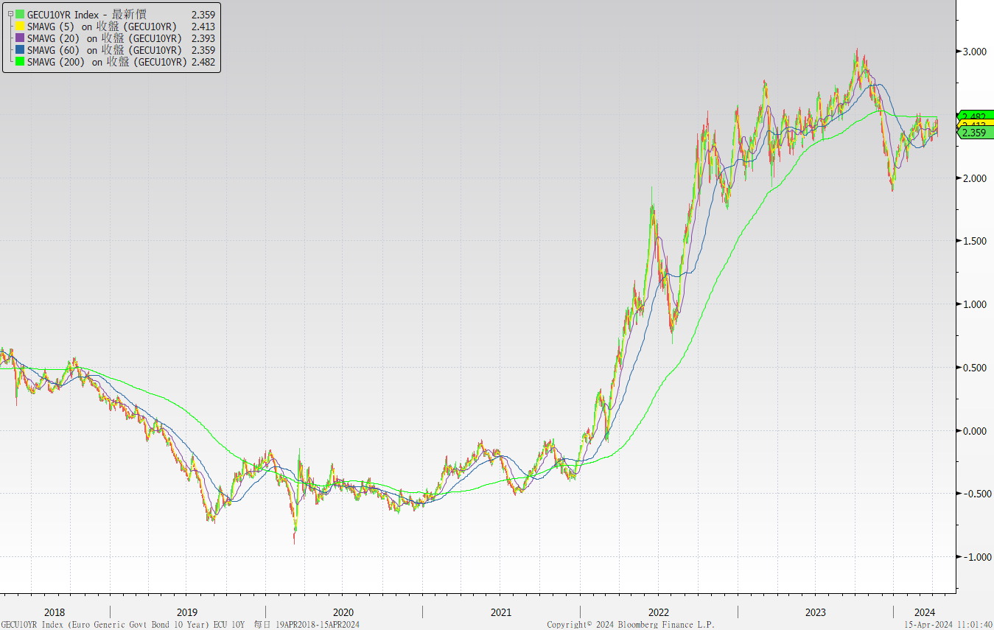
歐債十年期利率走勢圖

Slide 4
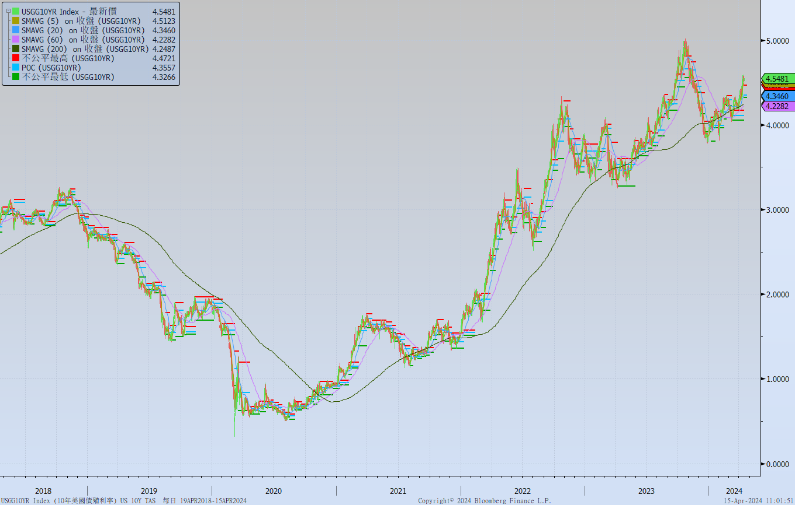
美債十年期利率走勢圖

Slide 5
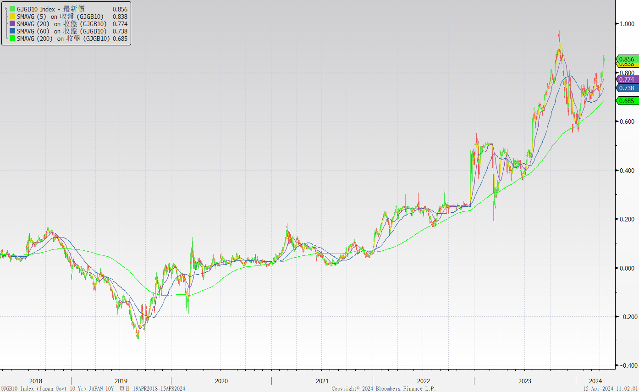
日債十年期利率走勢圖

Slide 6
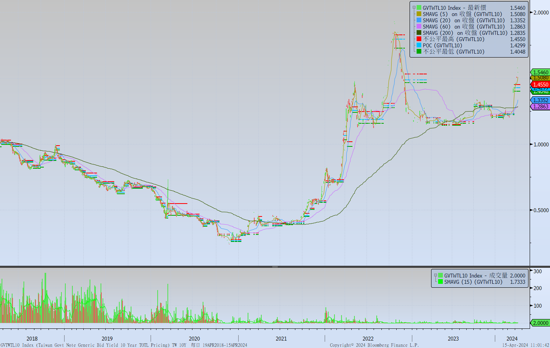
台債十年期利率走勢圖

Slide 7
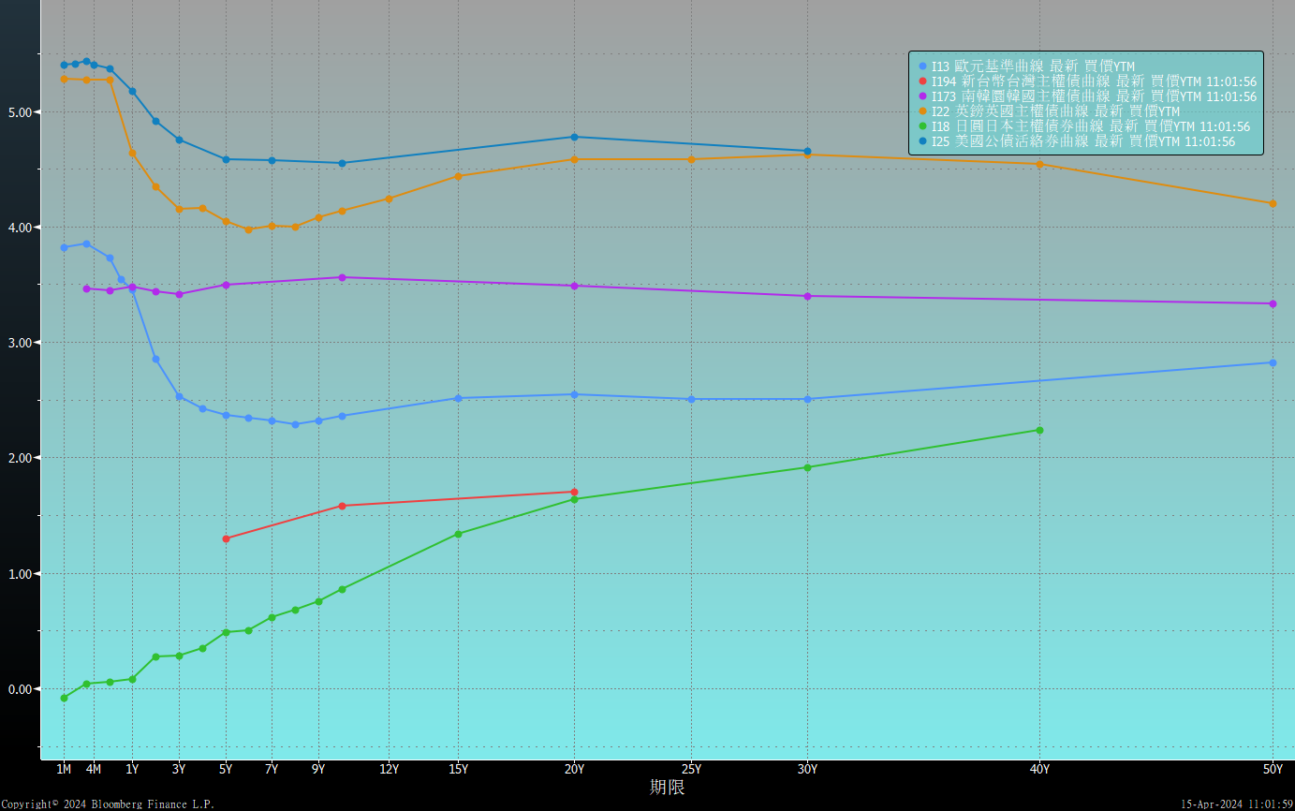
主要國家殖利率曲線

Slide 8
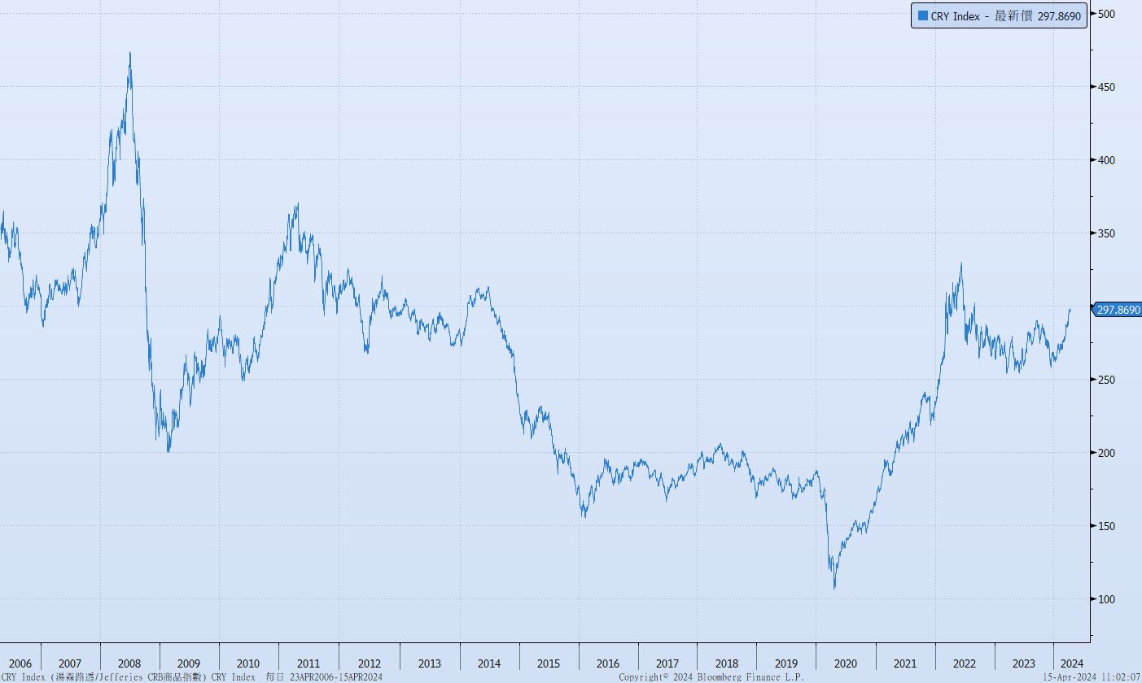
原物料指數

Slide 9
美國GDP成長率

Slide 10
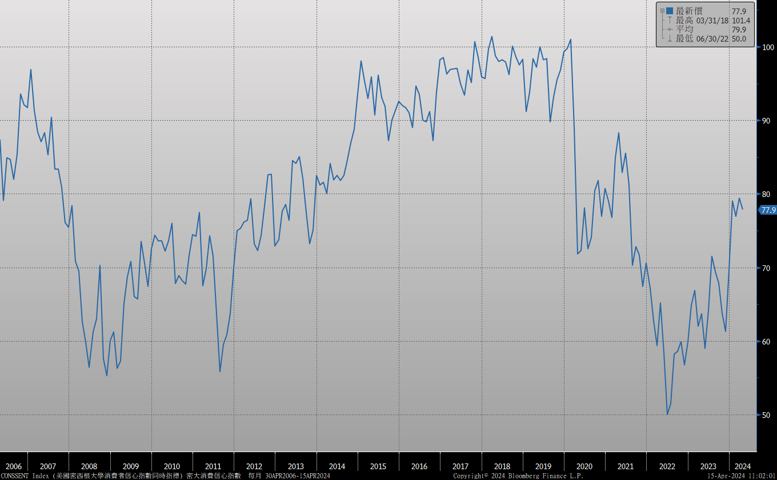
密大消費信心

Slide 11
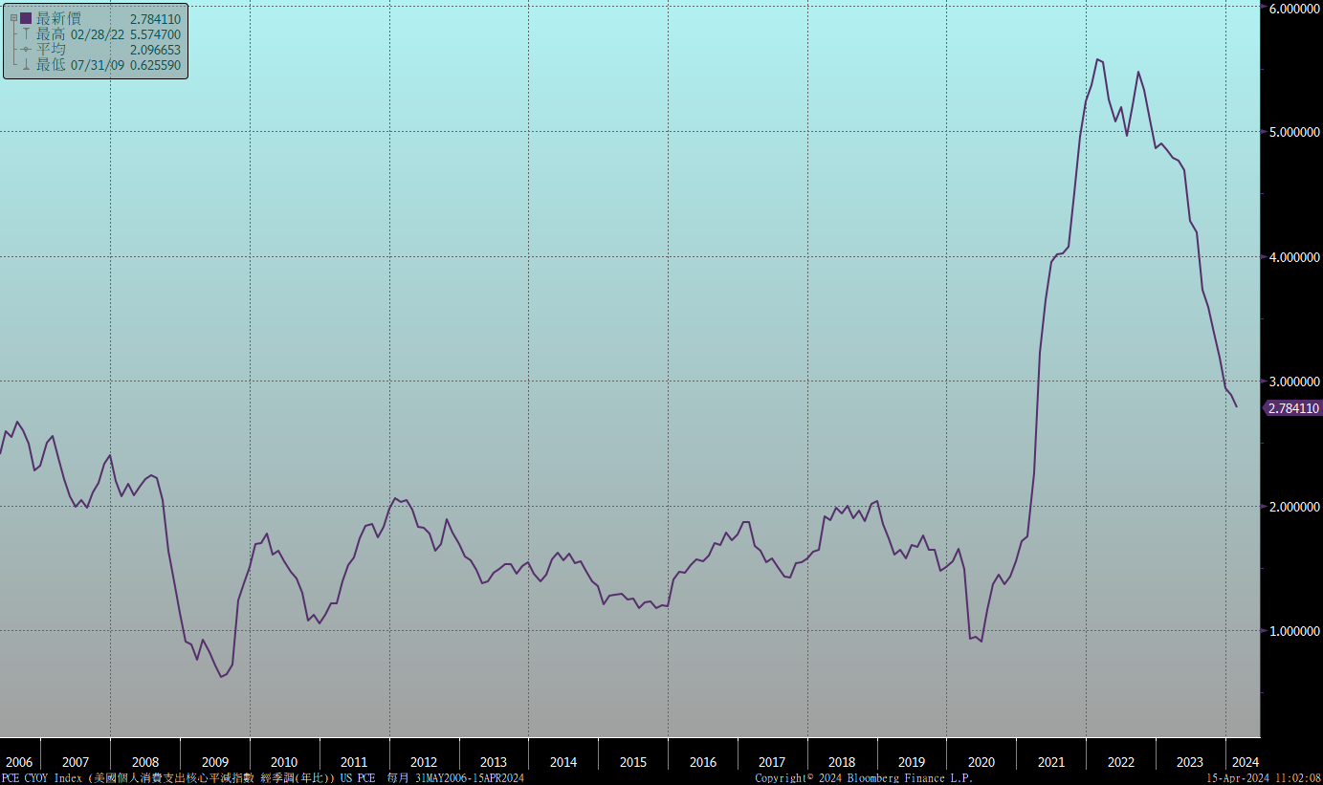
美國個人消費支出核心平減指數 經季調(年比)

Slide 12
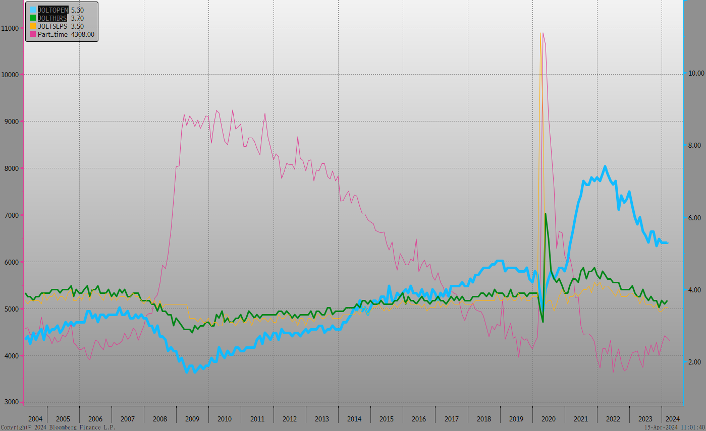
美國就業情況

Slide 13
美國新屋及成屋銷售

Slide 14
美國非農就業人數

Slide 15
經濟數據預報

Slide 16
市場展望
從利率走勢看，美債10y利率月線自4月開始轉為向上趨勢，季線仍維持上升趨勢。就線形而言，整體趨勢偏上揚，但是4.50%附近應為反映近期數據公布後的上修，後續除非經濟數據再度推升通膨疑慮，10y殖利率走勢料將以整理為主。
在經濟數據方面，即將公布歐元區3月CPI數據，德國4月ZEW調查數據，德國4月IFO企業景氣指數，美國3月新屋銷售、成屋銷售。近期美債10y利率上漲越過4.50%，為今年以來高點，降息幅度可能縮減為不足3碼，FED官員也陸續表態需要再觀察數據變化。台債方面，IRS市場利率此次上揚來到1.80%上方，亦為10年來高點。在台灣升息後已上漲一段後，公債市場再受到美債利率上漲影響，走升的壓力大。展望6月央行會議，如再升息半碼，將致養券空間極小。操作上，除非有到期補券的迫切需求需要買債外，較保守的看法為建議暫緩投資布局。預估公債10y區間在1.48%~1.60%。利率交換市場，5年期利率區間在1.70%~1.90%。

